Slide 1
A importância das cores no logotipo de uma empresa
PTCC

Slide 2

Você reconhece essas imagens?

Slide 3

Você reconhece essas imagens?

Slide 4

Você reconhece essas imagens?

Slide 5

Você reconhece essas imagens?

Slide 6

Você reconhece essas imagens?

Slide 7

Você reconhece essas imagens?

Slide 8

Você reconhece essas imagens?

Slide 9
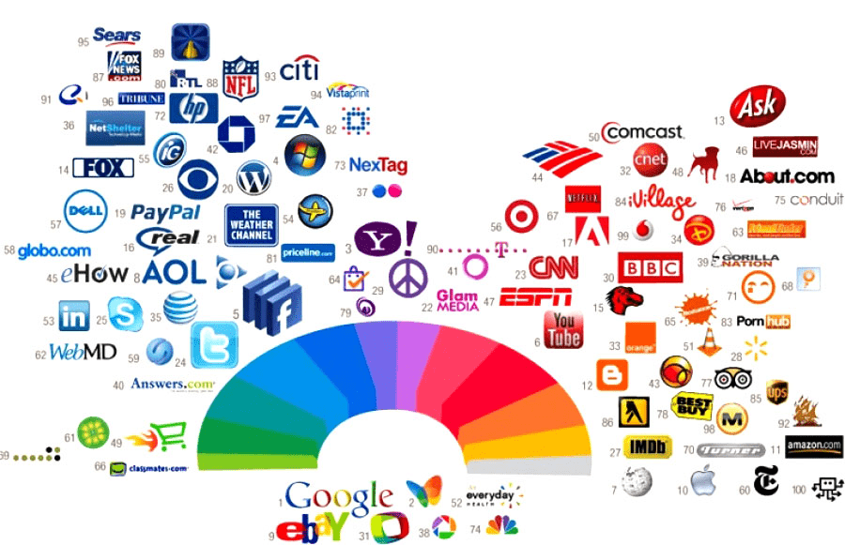
Paleta de cores usando logos de grandes empresas

